Slide 1
Global bøn
7.februar 2014

Slide 2
Profilert kristen myrda i Pakistan
Den 33 år gamle Rashid Mehmood frå Pakistan vart utsett for ei arrangert trafikkulukke den 26. desember 2013, og døydde seinare av skadane han pådrog seg. Rashid vart kristen i 2005. Han kom frå ein velståande og innflytingsrik familie og jobba som advokat. Etter at han tok imot Jesus begynte han å forkynna evangeliet, og vart etter kvart ein høgt akta talar for dei kristne, men møtte stor motstand frå familien sin. To dagar før attentatet hadde han proklamert at Jesus Kristus er den sanne, levande Gud, inkarnasjonen av Guds kjærleik, og han siterte frå Koranen for å underbyggja dette. Det vart for mykje av det gode, og dei tok livet av han. Kristne i Pakistan er no knuste av sorg.

Slide 3
Bøn
Gode Jesus! No når du teke Rashid Mehmood heim til deg, må du reisa opp nye menn som kan fylla hans plass og vera di kraftige røyst i det pakistanske samfunnet. Vern kyrkja di og den enkelte kristne mot overgrep. Gjer dine barn kloke og klårsynte slik at dei ser fiendens strategi og plan, og kan møta han med dine åndelege våpen. Gje ordet ditt framgang i Pakistan, og lat kyrkja di vera eit lys for alle pakistanarar som lever i stummande mørkre. Amen!

Slide 4
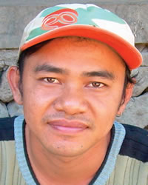
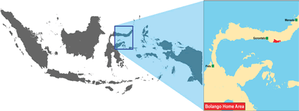
Unådd folkeslag Bolango i Indonesia

Slide 5
Demografiske data
28000 menneske
Språk: Gorontalo
Religion: Islam
Bibelen: NT i tekst og lyd
Jesusfilm: Ja
Bolangofolket er svært stolte og medvitne muslimar. Det er ikkje registrert nokon som dyrkar ein annan religion

Slide 6
Bøn
Far i himmelen!
I dag ber me om frelse for Bolangofolket. Tal til sentrale personane mellom dei, gjerne gjennom draumar og syner, om at dei skal søka deg og venda om til deg. Lat den nye dagen renna for dette folket. Må du Jesus lysa for dei. Må Ordet ditt nå fram til øyro deira og hjarto deira. Kall pionerar til å vigsla liva sine til dette folket, og som i krafta frå Den heilage ande kan føra dei inn i din familie.

